Slide 1

GIÁO DỤC CÔNG DÂN 9
Thích ứng
với thay đổi
Bài 7:

Slide 2

01
02
04
Mục tiêu bài học
Nêu được các biện pháp để thích ứng với thay đổi trong cuộc sống.
Nhận biết được ý nghĩa của việc thích ứng trước những thay đổi trong cuộc sống.
03
Nêu được những việc làm để thích ứng với sự thay đổi trong những tình huống cụ thể, phù hợp với lứa tuổi.
Thích ứng được với một số thay đổi (nếu có) trong cuộc sống của bản thân.
Notes:
Quyên Nguyễn 0989037260 nhận hỗ trợ giáo án,SKKN

Slide 3


Hoạt động 1
KHỞI ĐỘNG
Notes:
Quyên Nguyễn 0989037260 nhận hỗ trợ giáo án,SKKN

Slide 4
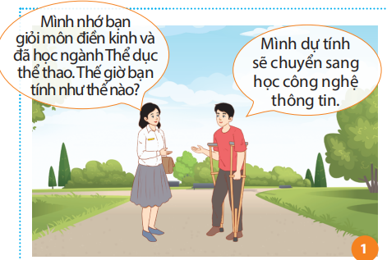
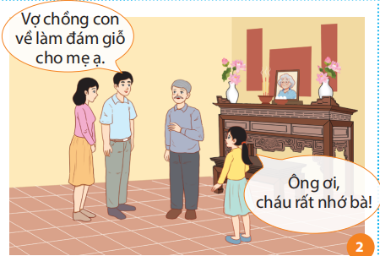
Em hãy quan sát các hình ảnh sau và cho biết những thay đổi nào đã xảy ra đối với các nhân vật và hậu quả của những thay đổi đó.
Notes:
Quyên Nguyễn 0989037260 nhận hỗ trợ giáo án,SKKN

Slide 5

Phóng viên nhí
Kể ra những thay đổi đã (có thể xảy) ra đối với bản thân và gia đình.
Notes:
Quyên Nguyễn 0989037260 nhận hỗ trợ giáo án,SKKN

Slide 6



Hoạt động 2
KHÁM PHÁ
Notes:
Quyên Nguyễn 0989037260 nhận hỗ trợ giáo án,SKKN

Slide 7



HS đọc thông tin trong SGK/32 và hoạt động nhóm 5 phút hoàn thành các nhiệm vụ trong SGK theo phân công sau
Nhóm 1, 2
Câu a, b Tình huống 1
Nhóm 3, 4:
Câu a, b Tình huống 2
Nhóm 5, 6:
Câu a, b Tình huống 3
Notes:
Quyên Nguyễn 0989037260

Slide 8


Tình huống 1. Bố mẹ Liên là công nhân. Trước đây, công ty phát triển tốt nên thu nhập của gia đình ổn định, đủ trang trải cho cuộc sống hằng ngày của cả gia đình và chi phí cho học hành của hai chị em Liên. Nhưng năm nay, công ty của mẹ Liên giảm biên chế nên mẹ Liên phải nghỉ việc ở công ty.
- Có những thay đổi nào đã xảy ra với Liên?
- Những thay đổi đó đã ảnh hưởng như thế nào đến cuộc sống của Liên?
Notes:
Quyên Nguyễn 0989037260 nhận hỗ trợ giáo án,SKKN

Slide 9
Tình huống 2. Do ảnh hưởng của biến đổi khí hậu, mấy năm gần đây sạt lở đất xuất hiện nhiều ở quê Vân, làm cho cuộc sống của mọi gia đình không được an toàn. Chính quyền huyện đã quyết định di chuyển gia đình Vân cùng một số gia đình khác trong ấp đến nơi ở mới. Ở nơi mới, việc đi lại, học tập và lao động của mỗi người đều bị xáo trộn, gặp nhiều khó khăn.
- Có những thay đổi nào đã xảy ra với Vân?
- Ảnh hưởng như thế nào đến cuộc sống của Vân?
Notes:
Quyên Nguyễn 0989037260 nhận hỗ trợ giáo án,SKKN

Slide 10
Tình huống 3. Anh K đang học năm thứ hai của một trường đại học thì bố của anh bỗng nhiên lâm bệnh nặng, không lao động được vừa phải chữa chạy tốn kém lại không có người chăm sóc. Anh K cảm thấy rất hoang mang, lo lắng trước thay đổi đột xuất đến với mình và gia đình.
- Có những thay đổi nào đã xảy ra với K?
- Những thay đổi đó đã ảnh hưởng như thế nào đến cuộc sống của K?
Notes:
Quyên Nguyễn 0989037260 nhận hỗ trợ giáo án,SKKN

Slide 11

Hãy khái quát những thay đổi
có thể xảy ra trong cuộc sống của
mỗi chúng ta!
Notes:
Quyên Nguyễn 0989037260 nhận hỗ trợ giáo án,SKKN

Slide 12

Những thay đổi có thể xảy ra với mỗi cá nhân và
gia đình:
- Môi trường: thiên tai (lũ lụt, sạt lở, sấm sét, bão,
lốc, …), biến đổi khí hậu
- Gia đình: mất mát người thân, thay đổi chỗ ở, thay
đổi thu nhập…
- Khoa học công nghệ mới: rô bốt và tự động hoá,
trí tuệ nhân tạo
Xảy ra ngoài ý muốn, tác động đến cuộc sống con người, gây ra những khó khăn về sức khoẻ (thể chất, tinh thần), kinh tế, điều kiện sống của cá nhân, gia đình
Notes:
Quyên Nguyễn 0989037260 nhận hỗ trợ giáo án,SKKN

Slide 13

2. Biện pháp thích ứng với sự thay đổi và ý nghĩa của sự thích ứng
Notes:
Quyên Nguyễn 0989037260 nhận hỗ trợ giáo án,SKKN

Slide 14
Đọc thông tin/SGK trang 38
Hoạt động theo bàn hoàn thành
3 câu hỏi a,b,c/ trang 38
Notes:
Quyên Nguyễn 0989037260 nhận hỗ trợ giáo án,SKKN

Slide 15

Giữ bình tĩnh trong mọi hoàn cảnh.
Chủ động tìm cách giải quyết vấn đề theo hướng tích cực.
Kiên trì thực hiện thích ứng với sự thay đổi
Đánh giá hiệu quả, rút ra bài học kinh nghiệm cho bản thân
Chấp nhận thay đổi là tất yếu
Những kĩ năng
Để thích ứng
với sự thay đổ
Notes:
Quyên Nguyễn 0989037260 nhận hỗ trợ giáo án,SKKN

Slide 16

Ý nghĩa của sự thích ứng
Giúp mỗi người vượt qua sự thay đổi của hoàn cảnh.
Sống phù hợp với hoàn cảnh, qua đó tự hoàn thiện và phát triển bản thân trong những điều kiện mới.
Notes:
Quyên Nguyễn 0989037260 nhận hỗ trợ giáo án,SKKN

Slide 17

Đối với tình huống 1
Liên có thể khuyên mẹ:
+ Giữ bình tĩnh, mẹ nên dành thời gian nghỉ ngơi một vài ngày để ổn định tinh thần và sức khỏe, không nên quá lo lắng.
+ Sau khi sức khỏe và tinh thần ổn định, mẹ có thể tìm hiểu và nộp hồ sơ ứng tuyển vào các công ty/ ngành nghề khác phù hợp với khả năng. Trong trường hợp chưa tìm được công ty/ ngành nghề phù hợp mang tính ổn định, lâu dài; mẹ vẫn có thể tham gia thực hiện một số công việc thời vụ để có thêm thu nhập, ví dụ như: làm giúp việc theo giờ,…
Notes:
Quyên Nguyễn 0989037260 nhận hỗ trợ giáo án,SKKN

Slide 18


Đối với tình huống 2
Lời khuyên cho Vân và gia đình: nên bình tĩnh; chủ động tìm hiểu các thông tin liên quan đến nơi ở mới, ví dụ như: địa hình; đường giao thông; các công trình tiện ích phụ trợ (ví dụ: bệnh viện, trường học, khu công nghiệp,…) ở gần đó; văn hóa, lối sống của người dân tại nơi ở mới,…
Notes:
Quyên Nguyễn 0989037260 nhận hỗ trợ giáo án,SKKN

Slide 19
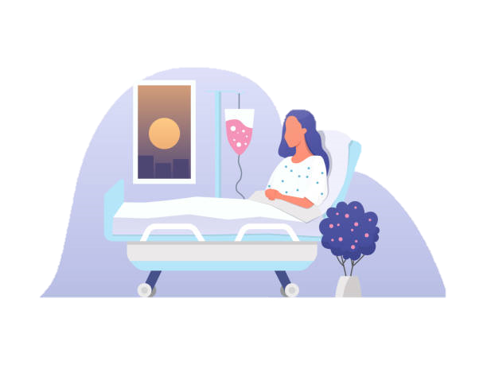
Đối với tình huống 3
+ Các thành viên trong gia đình nên ngồi lại, trao đổi với nhau để lên kế hoạch về thời gian chăm sóc bố một cách hợp lí nhất.
+ Về vấn đề thu nhập và chi phí chữa bệnh:
▪ Trước mắt, gia đình có thể dựa vào nguồn tiền/ tài sản tiết kiệm (nếu có); sử dụng dịch vụ khám - chữa bệnh tại các bệnh viên công lập, dùng bảo hiểm y tế để giảm bớt một phần chi phí; hoặc trong trường hợp quá khó khăn, gia đình có thể nhờ tới sự hỗ trợ của chính quyền địa phương, các tổ chức thiện nguyện/ các mạnh thường quân,…
▪ Về lâu dài, các thanh viên trong gia đình cũng cần tìm cách tăng thêm nguồn thu nhập (nhưng cần lưu ý vấn đề: đảm bảo sức khỏe, phù hợp với luật pháp và đạo đức,…)
+ Cả gia đình cũng cần động viên bố giữ tinh thần lạc quan, ăn uống, nghỉ ngơi điều độ.
Notes:
Quyên Nguyễn 0989037260 nhận hỗ trợ giáo án,SKKN

Slide 20

Thích ứng với thay đổi giúp
con người có được sự chủ động trước những khó khăn,
biến cố không lường trước.
để tiếp tục phấn đấu đi đến hạnh phúc và thành công.
quản lí cảm xúc
Để thích ứng với thay đổi, cần rèn luyện những kĩ năng:
giải quyết vấn đề
tư duy tích cực
tư duy sáng tạo
Notes:
Quyên Nguyễn 0989037260 nhận hỗ trợ giáo án,SKKN

Slide 21

LUYỆN TẬP
Notes:
Quyên Nguyễn 0989037260 nhận hỗ trợ giáo án,SKKN

Slide 22

BÀI TẬP 1
CUỘC THI:
ĐỘI NÀO NHANH HƠN
Notes:
Quyên Nguyễn 0989037260 nhận hỗ trợ giáo án,SKKN

Slide 23
Dự đoán những thay đổi có khả năng xảy ra .
STT | Lĩnh vực | Những khả năng có thể xảy ra
1 | Do môi trường tự nhiên
2 | Do gia đình
3 | Do tác động của khoa học công nghệ
4 | Yếu tố tâm sinh lí lứa tuổi
Notes:
Quyên Nguyễn 0989037260 nhận hỗ trợ giáo án,SKKN

Slide 24

BÀI TẬP 2
THỬ LÀM CHUYÊN GIA
Notes:
Quyên Nguyễn 0989037260 nhận hỗ trợ giáo án,SKKN

Slide 25

Tình huống a.
- Thay đổi được đề cập đến là: thay đổi đến từ gia đình. Cụ thể: khi bố mẹ em phải chuyển đổi công việc (do đất nông nghiệp bị thu hồi), thì nguồn thu nhập của gia đình sẽ bị giảm sút.
- Tư vấn cách ứng phó: khuyên bố mẹ, nên:
+ Giữ bình tĩnh, không nên quá lo lắng.
+ Khu công nghiệp mới được thành lập, các công ty được mở ra: bố mẹ có thể tìm hiểu và nộp hồ sơ ứng tuyển vào các công ty/ ngành nghề khác phù hợp với khả năng. Nếu chưa tìm được công ty/ ngành nghề phù hợp mang tính ổn định, lâu dài; bố mẹ vẫn có thể tham gia thực hiện một số công việc thời vụ để có thêm thu nhập, ví dụ như: khuân vác hàng hóa; nhân viên giao hàng,…

Slide 26

Tình huống b.
- Thay đổi đến từ gia đình. Cụ thể: hoàn cảnh sống của anh em N có sự xáo trộn do bố mẹ N đi làm ăn xa.
- Tư vấn: hai anh em N cần:
+ Bình tĩnh và thấu hiểu nỗi vất vả cũng như sự yêu thương của bố mẹ dành cho mình.
+ Luôn cố gắng học tập, rèn luyện; ngoan ngoãn, nghe lời
và chăm chỉ phụ giúp ông bà các công việc nhà.
+ Khi nhớ bố mẹ, hai bạn có thể: viết nhật kí hoặc gọi
điện thoại để trò chuyện với bố mẹ,…
Notes:
Quyên Nguyễn 0989037260 nhận hỗ trợ giáo án,SKKN

Slide 27

BÀI TẬP 3
TRANH BIỆN
Notes:
Quyên Nguyễn 0989037260 nhận hỗ trợ giáo án,SKKN

Slide 28

Ý kiến a.
Không đồng tình, vì: trong cuộc sống, có rất nhiều thay đổi có thể xảy ra với bản thân và gia đình. Đó có thể là những thay đổi tiêu cực, nhưng cũng có thể là thay đổi mang tính tích cực, ví dụ: nguồn thu nhập của gia đình tăng lên; hoặc sự xuất hiện của các thành tựu khoa học - công nghệ khiến cho cuộc sống của con người trở nên dễ dàng, thuận tiện hơn,…
Notes:
Quyên Nguyễn 0989037260 nhận hỗ trợ giáo án,SKKN

Slide 29

Ý kiến b.
Không đồng tình, vì: Khi thay đổi xảy ra, chúng ta cần trang bị những kĩ năng để thích ứng với sự thay đổi. Thích ứng với thay đổi giúp chúng ta vượt qua được sự thay đổi của hoàn cảnh; sống phù hợp với hoàn cảnh; không ngừng tự hoàn thiện và phát triển bản thân.
Notes:
Quyên Nguyễn 0989037260 nhận hỗ trợ giáo án,SKKN

Slide 30

Ý kiến c.
Đồng tình, vì: những sự thay đổi có thể xảy ra trong cuộc sống đôi khi cũng là cơ hội, động lực để chúng ta rèn luyện bản thân và trưởng thành.
Notes:
Quyên Nguyễn 0989037260 nhận hỗ trợ giáo án,SKKN

Slide 31

BÀI TẬP 4
Notes:
Quyên Nguyễn 0989037260 nhận hỗ trợ giáo án,SKKN

Slide 32

Chấp nhận sự thay đổi là tất yếu. Ví dụ: Anh K ước mơ trở thành nghệ sĩ Piano và đã đạt được nhiều giải thưởng. Một tai nạn xảy ra khiến anh bị chấn thương ở tay và không thể chơi đàn được nữa, anh K rất buồn và lo lắng cho tương lai của mình. Sự cố tai nạn là một biến cố lớn trong cuộc đời anh K khiến ước mơ trở thành nghệ sĩ piano của anh không thể thực hiện. Anh rất đau khổ và khó chấp nhận điều này. Tuy nhiên, sau khi bình tâm suy nghĩ, anh hiểu rằng việc bị hỏng đi đôi bàn tay là sự thật không thể thay đổi được. Dù anh dằn vặt, đau khổ thì điều đó đã xảy ra và đôi tay của anh không thể bình phục được như cũ.
Notes:
Quyên Nguyễn 0989037260 nhận hỗ trợ giáo án,SKKN

Slide 33

Giữ bình tĩnh. Ví dụ: Trong trường hợp anh K, mặc dù rất đau khổ nhưng anh đã cố gắng dành thời gian suy nghĩ để chấp nhận sự thật, lắng nghe ý kiến của những người xung quanh và tìm hiểu về những người đã vươn lên từ hoàn cảnh bất hạnh để tìm hướng đi mới cho tương lai.
Notes:
Quyên Nguyễn 0989037260 nhận hỗ trợ giáo án,SKKN

Slide 34

Tìm cách giải quyết vấn đề theo hướng tích cực.
Ví dụ: Sau khi bình tĩnh suy xét, anh K đã tìm hiểu và xác định được hướng đi của bản thân. Anh vẫn mong muốn thực hiện ước mơ với âm nhạc của mình và thấy rằng nếu không chơi đàn nữa thì có thể theo con đường sáng tác nhạc để trở thành nhạc sĩ. Anh đã tìm cách học tập, rèn luyện và thực hiện ước mơ của mình.
Notes:
Quyên Nguyễn 0989037260 nhận hỗ trợ giáo án,SKKN

Slide 35

VẬN DỤNG
Notes:
Quyên Nguyễn 0989037260 nhận hỗ trợ giáo án,SKKN

Slide 36

Em hãy sưu tầm các tài liệu về
thích ứng với sự thay đổi
để xác định những kĩ năng
cần rèn luyện
và báo cáo kết quả trước lớp.
Notes:
Quyên Nguyễn 0989037260 nhận hỗ trợ giáo án,SKKN

Slide 37
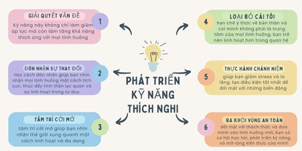
Notes:
Quyên Nguyễn 0989037260 nhận hỗ trợ giáo án,SKKN

Slide 38

Em hãy vận dụng một số biện pháp thích ứng với sự thay đổi vào một trường hợp cụ thể và nêu hiệu quả của việc áp dụng các biện pháp đó.
Notes:
Quyên Nguyễn 0989037260 nhận hỗ trợ giáo án,SKKN

Slide 39

Nhiệm vụ
Em hãy sưu tầm một câu chuyện hoặc một trường hợp chưa thích ứng với sự thay đổi để xây dựng kịch bản và đề xuất cách giải quyết.
Notes:
Quyên Nguyễn 0989037260 nhận hỗ trợ giáo án,SKKN

Slide 40

Tạm biệt và hẹn gặp lại!
Notes:
Quyên Nguyễn 0989037260 nhận hỗ trợ giáo án,SKKN

